Slide 1
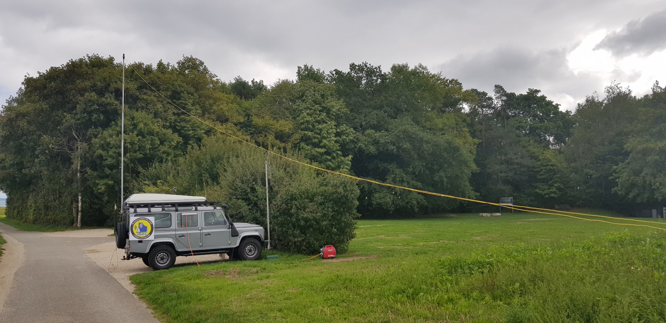

Winlink
HB9FG RMS Portable
Notes:
J’ai juste 10 minutes
La raison pour laquelle nous utilisons un RMS en portable est la suivante
- Sur un point haut, il est plus facilement accessible pour les autres membres d’un réseau
- Assurer une meilleure bande passante
- Le RMS est censé toujours fonctionner. Dans le cas de liaison P2P, il faut impérativement que les stations soient disponibles et exploitées

Slide 2
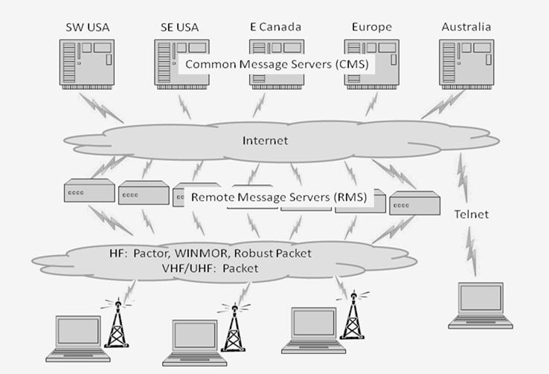
Structure Winlink 1/4
https://www.winlink.org/content/getting_started_winlink_and_winmor
Winlink Express – RMS Express
Notes:
On voit ici la 1ère couche des 4 couches bien distincte
La 1ère couche représente les clients Winlink Express appelé aussi RMS Express
- Communication entre les clients en pair to pair sans dépendre de l’infrastructure
- Communication avec les serveurs Winlink

Slide 3
Structure Winlink 2/4
https://www.winlink.org/content/getting_started_winlink_and_winmor
Radio Message Server
Notes:
La 2ème représente les Remote Message Servers « RMS » « Radio Message Server »
- Reçoivent les connections des clients Winlink Express
Depuis 2019, le service est également accessible depuis l'ensemble de l'Afrique, l'Europe et du Moyen-Orient en utilisant le transpondeur radioamateur du satellite géostationnaire QO-100

Slide 4
Structure Winlink 3/4
https://www.winlink.org/content/getting_started_winlink_and_winmor
Internet
Notes:
La 3ème couche représente internet
- Permet la mise à jour automatique des divers logiciels de l’infrastructure
- Report des positions des clients Winlink sur la carte
- Passerelle APRS -> Winlink, etc
- Permet la communication entre les RMS et les CMS que voici

Slide 5
Structure Winlink 4/4
https://www.winlink.org/content/getting_started_winlink_and_winmor
Notes:
La 4ème couche représente les Common Message Servers « CMS »
Ils assurent le stockage et l'échange de courriels entre les utilisateurs, et avec Internet.
5 serveurs pour la tolérance de panne et une réplication géographique
- Brentwood dans le Tenessee
- San diego en Californie
- Halifax au Canada
- Vienne en Autriche
- Perth en Australie
Depuis 2019, ces serveurs se trouvent dans le cloud

Slide 6
Client Winlink
HF
PACTOR
WINMOR (obsolète)
ARDOP
VARA
VHF/UHF
VARA FM
AX.25
TCP/IP
TELNET
Satellite
VARA SAT
Notes:
Dans le cadre de nos activités, nous utilisons Winlink
- comme agent de messagerie
- la suite VARA comme couche de transport en VHF-UHF et HF sur 80m
Optimisation
- Si votre ordinateur dispose d’un GPS, il peut reporter automatiquement votre position dans les messages envoyé !
- Privilégier le gain de l’antenne
- Supprimer tous les filtres DSP de votre TRX
- Prendre soin du gain audio pour avoir la puissance maximale sans recourir à l’ALC

Slide 7
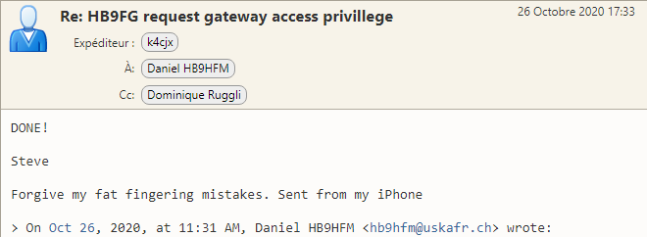
Server Winlink RMS 1/4
Enregistrement auprès de
Registrierung bei
Steve Waterman“K4CJX" <k4cjx@comcast.net>
https://www.winlink.org/content/join_gateway_sysop_team_sysop_guidelines
Notes:
Avant toute chose, il faut enregistrer le call auprès de Winlink pour pouvoir exploiter un RMS
Les logiciels se trouvent sur le site de winlink.org, sous la rubrique Download puis sysop Programs
Le 1er logiciel est le RMS Relay
- Gère les divers messages localement des utilisateurs du serveur Winlink
- C’est cet élément qui va, si l’option est activée, répliquer les messages auprès des CMS
- S’il a une connexion Internet, reporte auprès de Winlink, la disponibilité, la fréquence de travail
- Dans notre situation EMCOMM, le RMS Relay HB9FG ne réplique pas les messages vers les CMS !

Slide 8
Server Winlink RMS 2/4
RMS Relay – RMS Packet
Server Winlink - VHF-UHF
Notes:
Utilisation d’un RMS en VHF ou UHF avec VARA FM
2ème logiciel : RMS Packet
- Gateway qui gère la communication des clients en VHF/UHF avec le RMS Relay
- Travaille étroitement avec le modem VARA FM
Evidemment, il n’est pas possible d’exploiter une station en mode client et en mode serveur

Slide 9
Server Winlink RMS 3/4
RMS Relay – RMS Trimode
Server Winlink - HF
Notes:
Utilisation d’un RMS en HF avec VARA
3ème logiciel : RMS Trimode
- Gateway qui gère la communication des clients en HF avec le RMS Relay
Evidemment, il n’est pas possible d’exploiter une station en mode client et en mode serveur

Slide 10
Server Winlink RMS 4/4
Notes:
Une radio ne peut desservir qu’un mode à la fois !
La communication entre les RMS Relay et les divers Agents, s’effectuent uniquement par TCP/IP

Slide 11
Configuration de base
Notes:
La configuration de base de nos Go-Kit et stations mobiles
une station radio VHF/UHF et HF pour les stations mobiles
- équipée d’un dipôle pour la bande des 80m
- d’une antenne VHF/UHF
3 configurations logiciels
- Winlink Express
- RMS Relay, RMS Packet ou RMS Trimode

Slide 12
Liens
The Winlink Book Knowledge
https://winlink.org/content/winlink_book_knowledge
Winlink FAQ
https://winlink.org/content/winlink_faq_march_11_2023
Introduction to Winlink
https://www.youtube.com/watch?v=UTx9pY1Akl8
Winlink and RMS Express-EMCOM Capabilities
http://areslp.org/pfds/Winlink_capabilities.pdf
What is Winlink
https://www.youtube.com/watch?v=qGhUfW8pjY8
Winlink Glossary
https://winlink.org/glossary

Slide 13
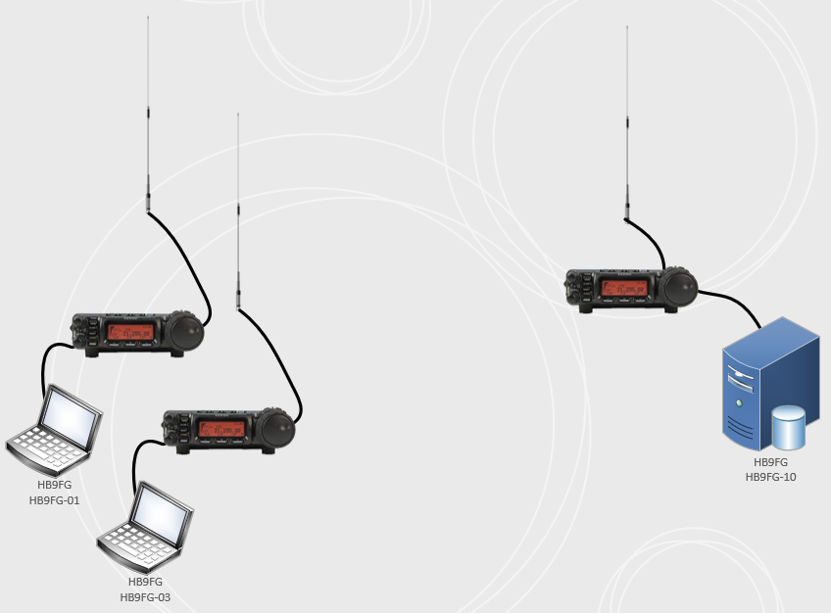
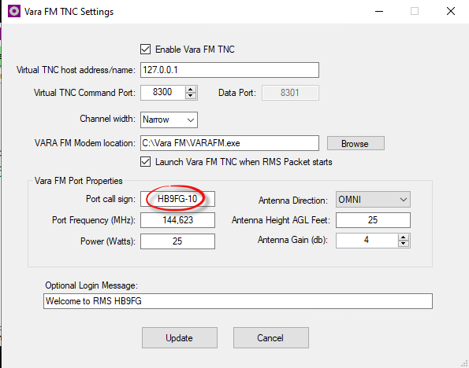
Setup RMS Packet
VARA FM TNC Settings
https://www.youtube.com/watch?v=deMJatvooxo&t=61s
Notes:
Dans RMS Trimode ou RMS Packet, il faut porter une attention particulière à ce paramètre
C’est Winlink qui pilote le modem VARA !

Slide 14
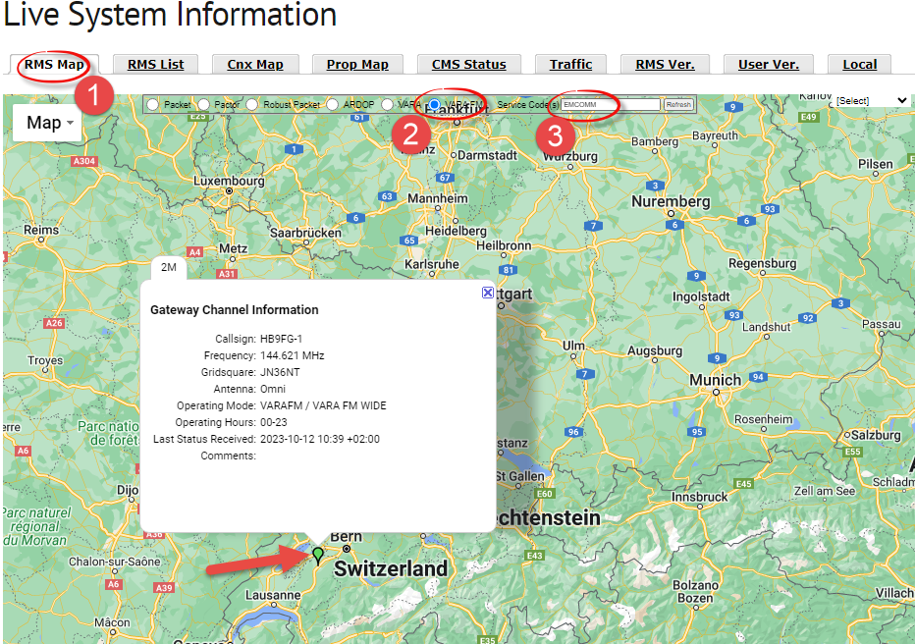
Live Information 1/2
Server - RMS
Notes:
Si le RMS dispose d’une connexion internet, sur le site de winlink, vous trouverez les informations
Momentanément, il n’y a pas de RMS EMCOMM en Vara FM disponible

Slide 15
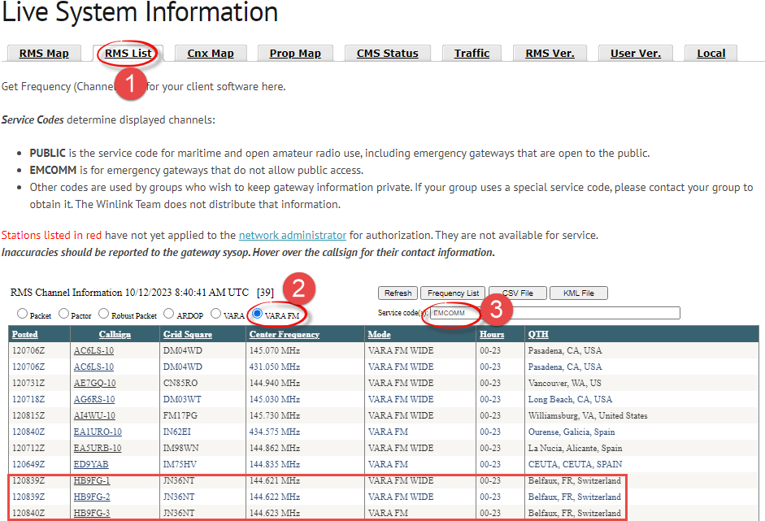
Live Information 2/2
Server - RMS
Notes:
Si le RMS dispose d’une connexion internet, sur le site de winlink, vous trouverez les informations
Momentanément, il n’y a pas de RMS EMCOMM en Vara FM disponible

Slide 16
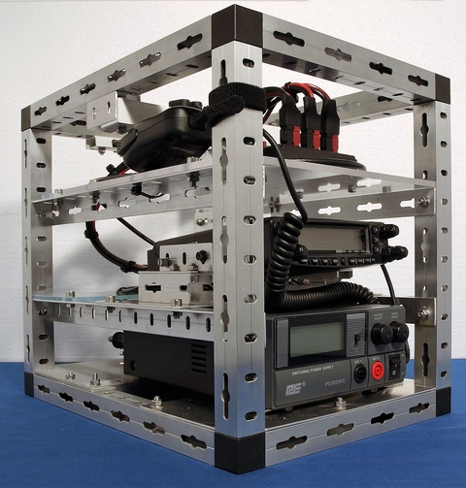
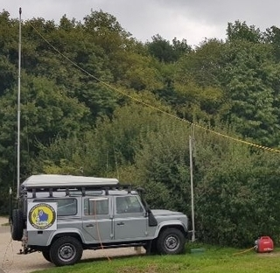
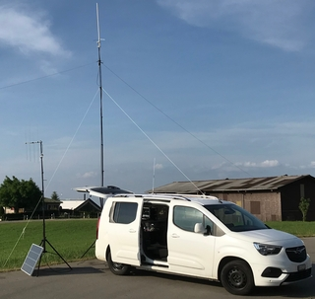
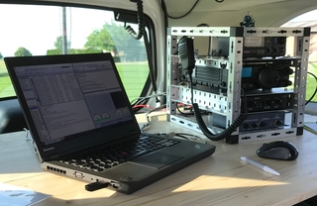
La stratégie d'engagement / Strategie
6 unités mobiles / 6 mobile Notfunk-Einheiten
2 m
70 cm
80 m
RMS EMCOMM
HB9FG-10
HB9...
HB9HFM
ou / oder
ou / oder
HB9FG-1
HB9FG-2
HB9FG-3
RMS EMCOMM
HB9HFM-10
HB9EZV
HB9FG
VARA FM - Winlink
Centrale d’engagement
Einsatzzentrale
VARA FM - P2P
HB9CYF, 2 m, 70 cm, 80 m
Notes:
16

Slide 17

Question(s)

